Slide 1
アーキテクトへの道（一） アーキテクチャとアーキテクト
©2019 Soft Think ©2019 Eaner Soft

Slide 2
アーキテクチャとは
意味3つ
建築学
建築構造、建築様式、建築術
ソフトウェアまたはハードウェア基本的な概念
Itアーキテクチャ
アプリケーションアーキテクチャ
インテグレーションアーキテクチャ
インフラアーキテクチャ

Slide 3
アーキテクチャとは
設計思想
設計方式
基本設計

Slide 4
アーキテクチャとは
建築業界との比較

Slide 5
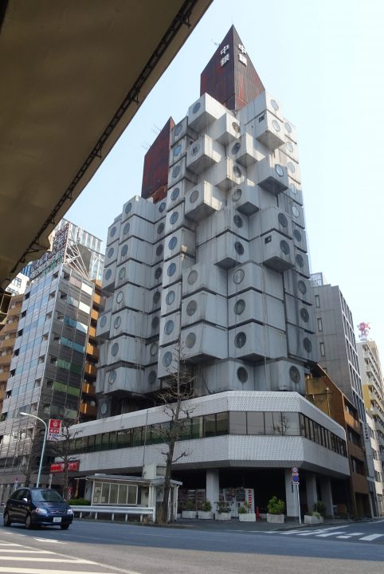
アーキテクチャとは
設計思想１
建築学のアーキテクチャ
システムアーキテクチャ

Slide 6
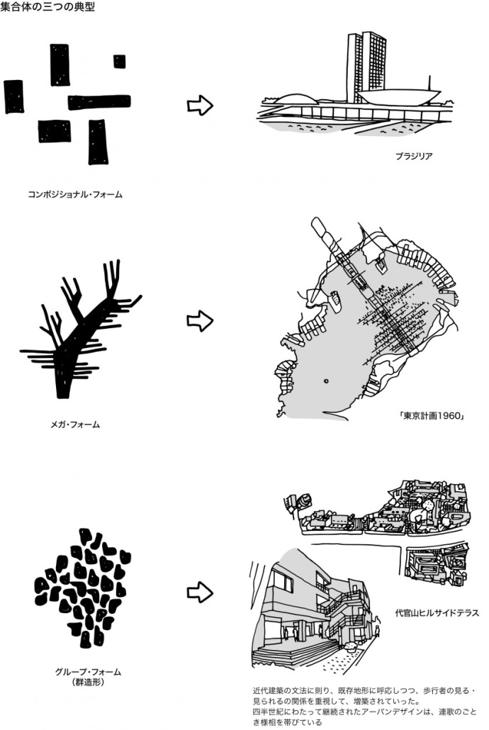
アーキテクチャとは
設計思想２
建築学のアーキテクチャ
群造形
「部分と全体」という半永久的な課題を三つに類型化
１．つながる。外部UI
２．枠→肉、システムへ
３．個性を担保しつつ、整合性良いシステムへ
Notes:
http://touron.aij.or.jp/2016/05/2180

Slide 7
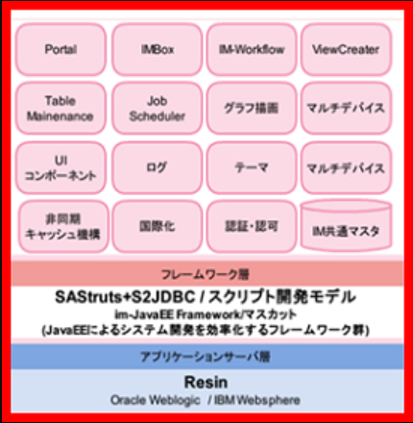
アーキテクチャとは
設計思想２
システムアーキテクチャ
例：コンポジショナル・フォーム
Notes:
http://touron.aij.or.jp/2016/05/2180

Slide 8
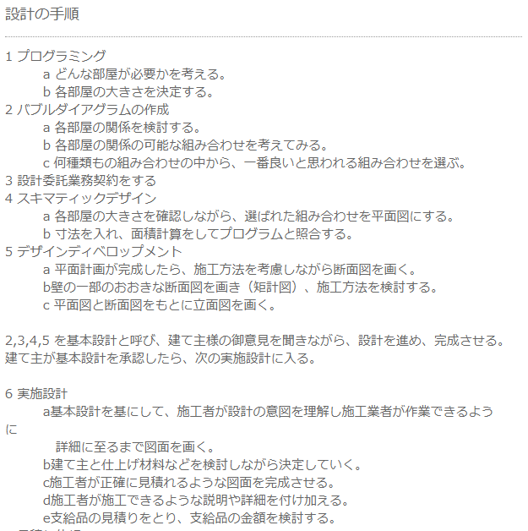
アーキテクチャとは
設計方式
建築業界
Notes:
http://touron.aij.or.jp/2016/05/2180

Slide 9
アーキテクチャとは
設計方式
システム
とは
システム要件定義～基本設計（外部設計）工程において行う
目的
要件定義で抽出したユーザ要件をシステムに落とし込む
ハードウェア／ソフトウェア構成などのインフラ及びシステム構成・方式を決める
※ここで誤りあると、大きな技術課題や性能問題が出る
Notes:
http://touron.aij.or.jp/2016/05/2180

Slide 10
アーキテクチャとは
基本設計
外部設計とも呼ぶ
要件定義をもとに開発するシステムが外部にどのような機能を提供
どのようなインターフェイスを持つか
外部設計は次の3つの部分に分ける
Notes:
http://touron.aij.or.jp/2016/05/2180

Slide 11
外部設計-1
方式設計（アーキテクチャ設計）
インフラ、ミドルウェア、プラットフォーム、フレームワーク決定
アプリケーション（全体の構造）、アーキテクチャ設計
開発標準及びテスト方式の決定
Notes:
http://touron.aij.or.jp/2016/05/2180

Slide 12
外部設計-2（参考）
機能設計（アプリケーション設計）
ビジネスロジック
データベース設計
画面・帳票
バッチ設計
Notes:
http://touron.aij.or.jp/2016/05/2180

Slide 13
システムアーキテクチャ
三つのバランス
利用者の
視点
利用者：操作性
入力デバイス
種類と利用方法
画面デザイン、操作手順
システムの
視点
ビジネスの
視点

Slide 14
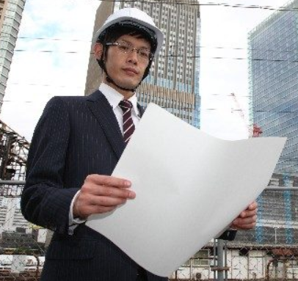
アーキテクトとは
建築業界
IT業界

Slide 15
アーキテクトとは
Wikipedia
ソフトウェア工学に熟知しているソフトウェア設計者。
プログラマ、システムエンジニアの上級職。
E-Words
建築家、設計者などの意味を持つ英単語。
ITの分野では、システムやソフトウェアの開発において、全体のプロジェクト管理や基礎・中核部分の設計や仕様策定などを行なう(ことができる)人や職種、チームのことを意味する場合が多い。対象分野によって、ITアーキテクト、システムアーキテクト、ソフトウェアアーキテクトなどと呼ばれる。

Slide 16
アーキテクトとは
素質
物事の本質を見抜く力
顧客企業のビジネスバリューを高めるために、技術を正しく評価・応用する力
from 小野沢博文氏(アクセンチュア シニア・マネジャー)

Slide 17
アーキテクトとは
人材像
提案能力
企業として改善できるところ
システム企画

Slide 18
アーキテクトとは
人材像
設計能力
システム、アプリケーション全体像
設計技法
手戻りなく（少ない）
だれでもわかりやすい
ロジカルシンキング
文章力

Slide 19
アーキテクトとは
人材像
技術能力
最新な技術・動向
資格とスキルアップ

Slide 20
アーキテクトとは
人材像
管理能力
強いリーダーシップ（メンバー導き、コスト管理）
コミュニケーション力
プレゼン力

Slide 21
アーキテクトとは
拘り（匠）
技術への拘り
プログラムへの拘り
アーキテクチャーへの拘り
品質への拘り

Slide 22
アーキテクトとは
社外活動
コミュニティ
OSS開発
展覧会などでプレゼン
雑誌、ウェブサイトへ寄稿
出版
ブログ、ツイッター、BBS

Slide 23
How to skill up
IT資格
情報処理技術者試験（日本の国家試験）
ベンダー資格試験
読書（スピード重視）
電車で読書
朝早めに起きて勉強
ウェブサイトからの情報収集
他人と交流
冥想（何か思いついたら、すぐにメモを取る）
反省（失敗は成功の元）
作業効率化への取り組み

Slide 24
Q/A

Slide 25
ご清聴ありがとうございました！

